Slide 1
WaterDr p
Membres de Ecol’eau:
Bettina Benoist
Maxine Bechetoille
Nur Afariza Hanim Binti Abdul Halim
Arthur Bely
Baptiste Boisson
Clara Bisalli

Slide 2
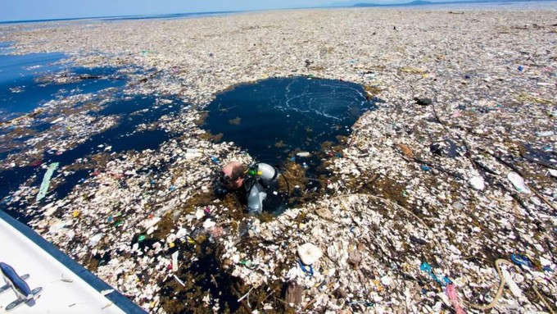
WaterDr p
2050 ?
2018

Slide 3
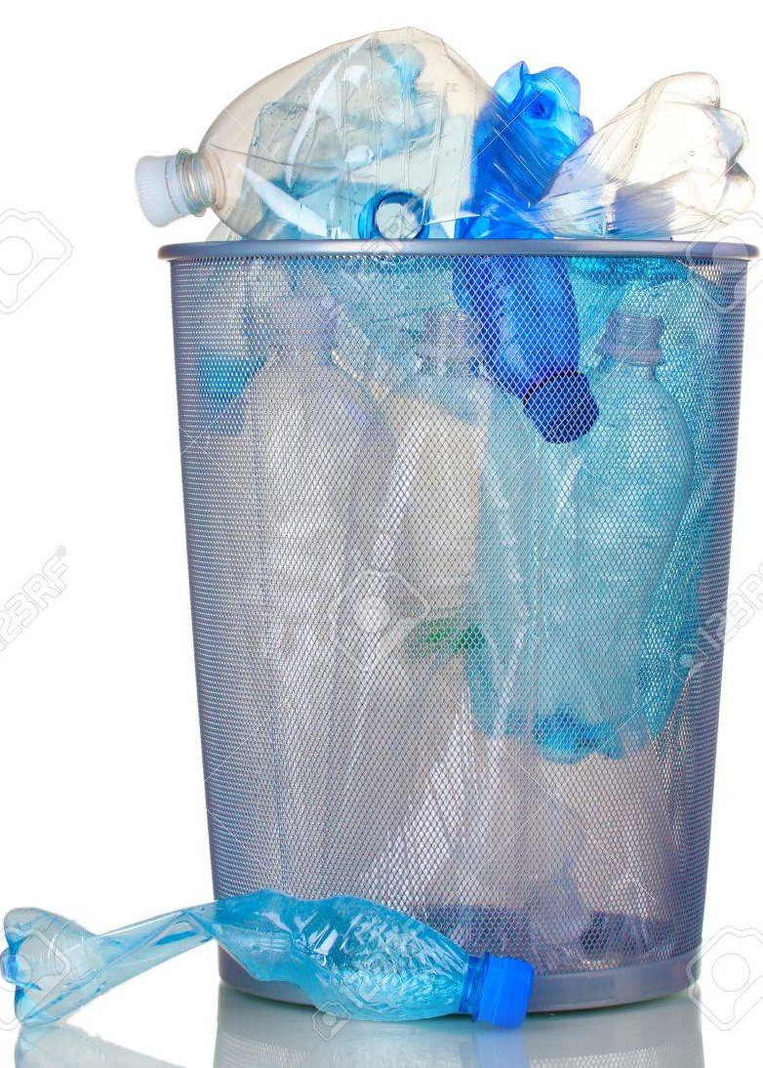
WaterDr p

Slide 4
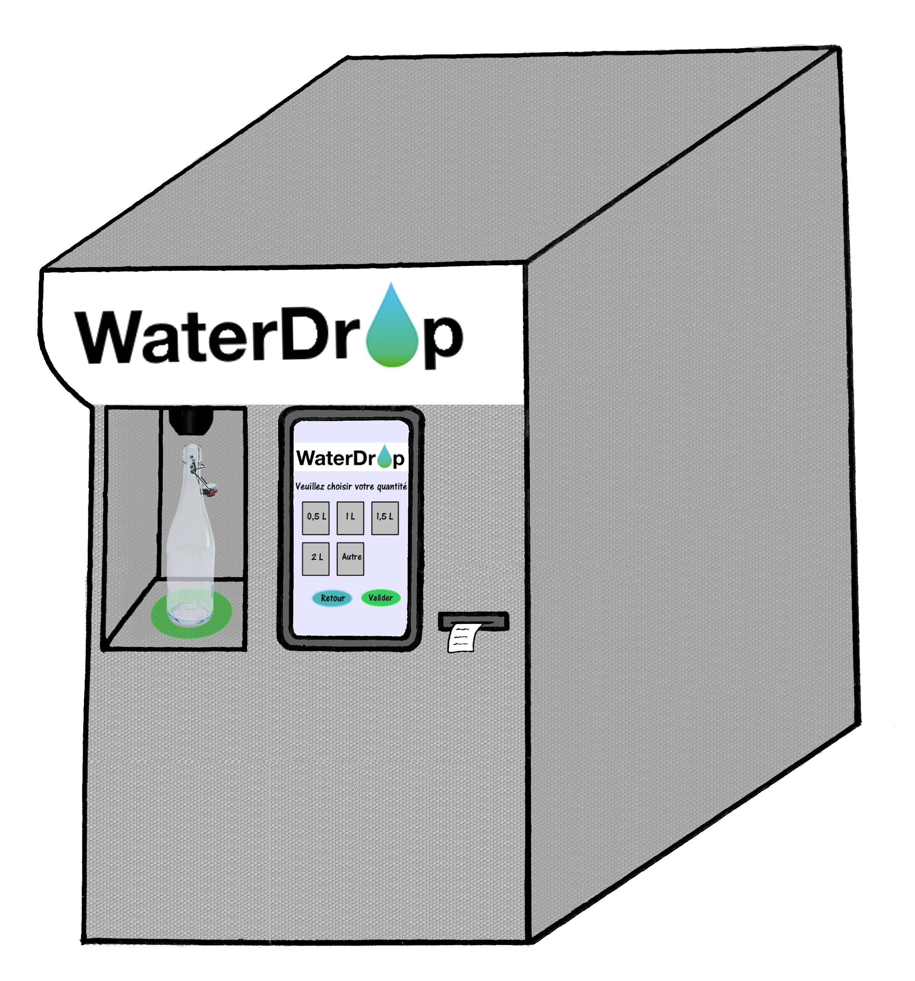
WaterDr p
Machine distribution d’eau minérale

Slide 5
WaterDr p
Clients :
I. Particuliers
II. Grandes surfaces
Y
Z
X
Partenariat :
I. Les distributeurs d’eau de source

